Slide 1

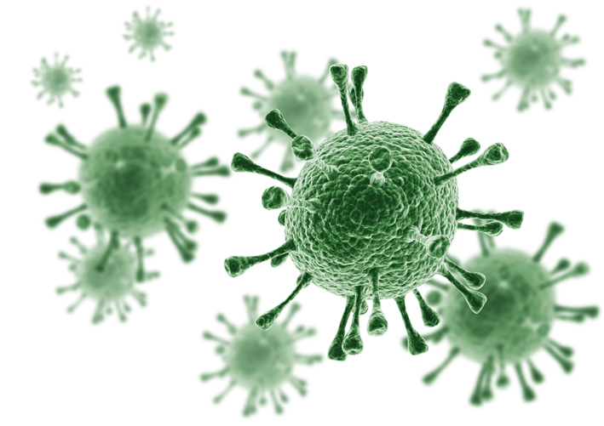

Unidade 16
Microrganismos

Slide 2

Seleciona em cada frase a opção correta.

Slide 3
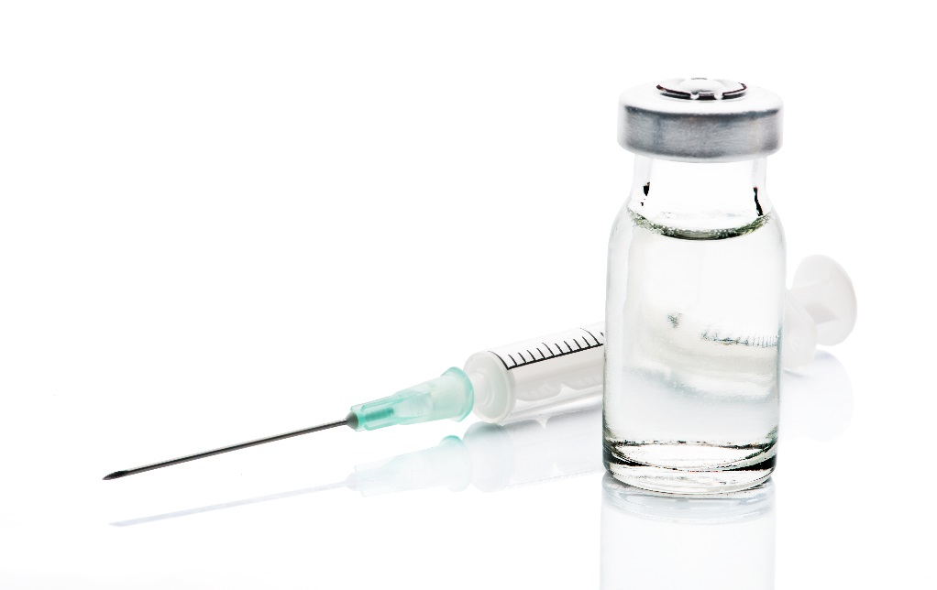
1. Antoni van Leeuwenhoek/Louis Pasteur descobriu a pasteurização e a vacina contra a raiva, doença causada por microrganismos.

Slide 4
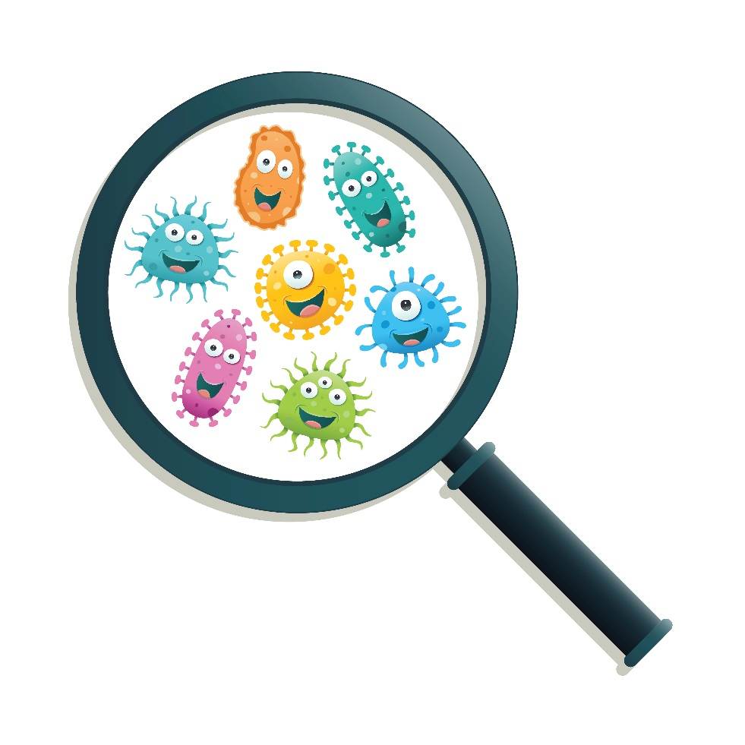
2. A invenção do microscópio ótico/eletrónico permitiu conhecer a existência de microrganismos.

Slide 5
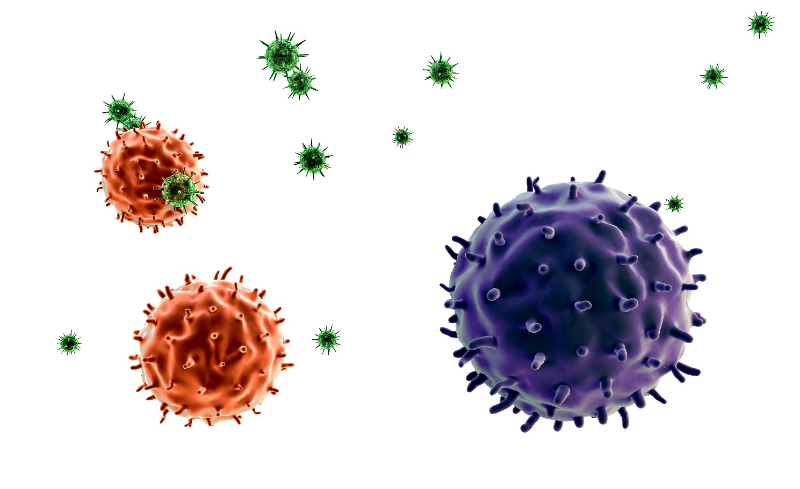
3. A invenção do microscópio ótico/eletrónico permitiu conhecer a existência de vírus.

Slide 6
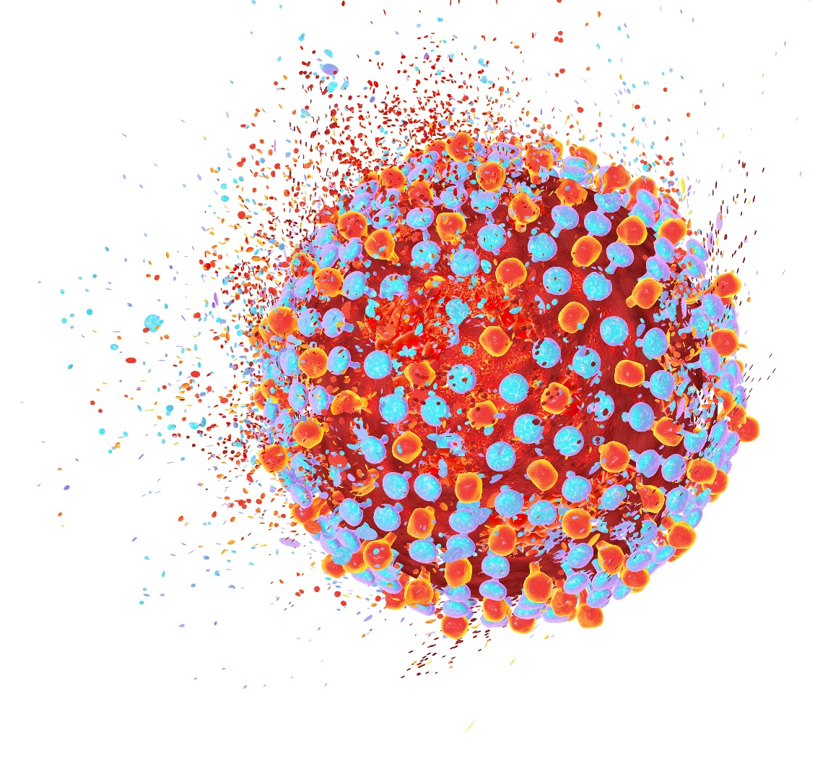
4. A maioria dos microrganismos são seres unicelulares/pluricelulares.

Slide 7
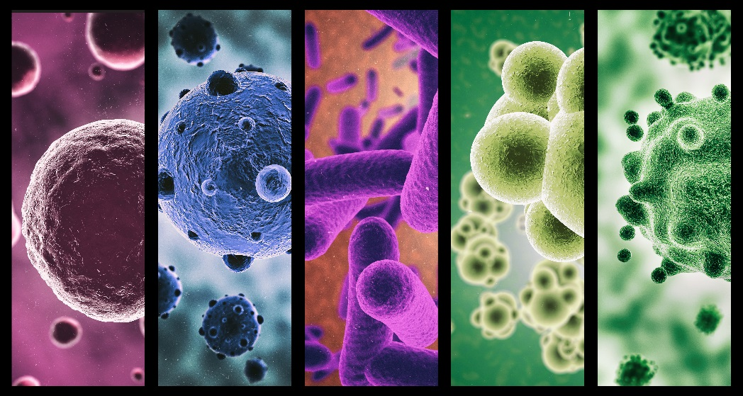
5. As bactérias são seres unicelulares sem núcleo organizado que se reproduzem rapidamente, e pertencem ao reino Monera/Protista.

Slide 8
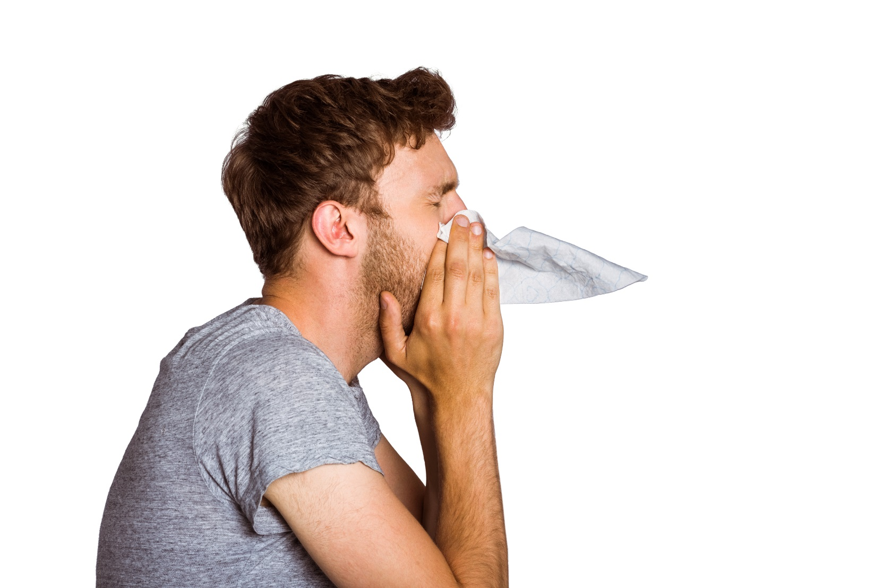
6. Os microrganismos que podem causar doenças a plantas e a animais, incluindo o ser humano, são microrganismos doentes/patogénicos.

Slide 9
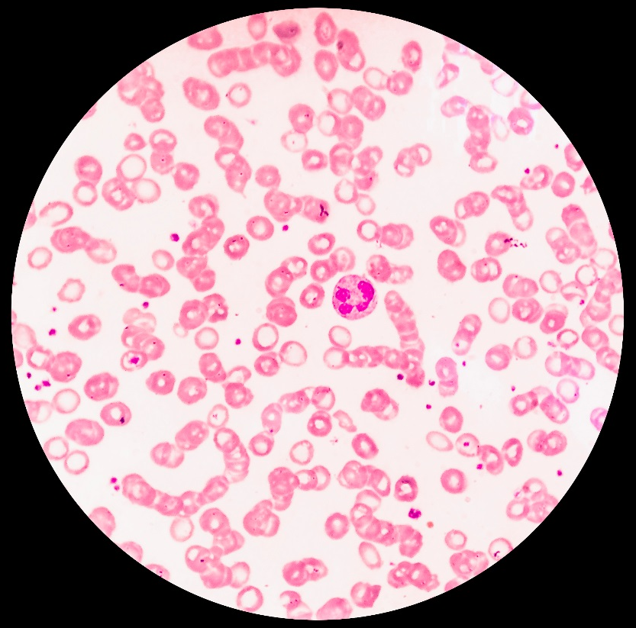
7. A anemia/rubéola é uma doença humana causada por microrganismos.

Slide 10
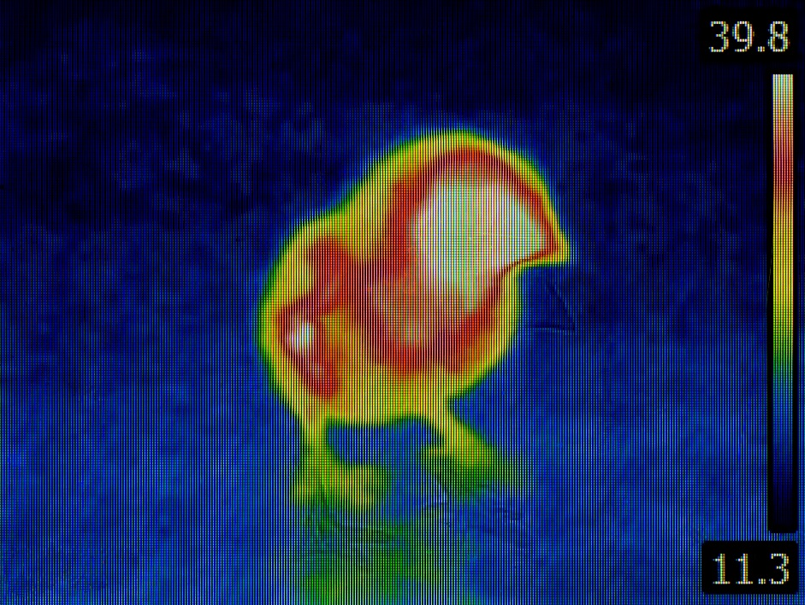
8. A gripe das aves é causada por um fungo/vírus.

Slide 11
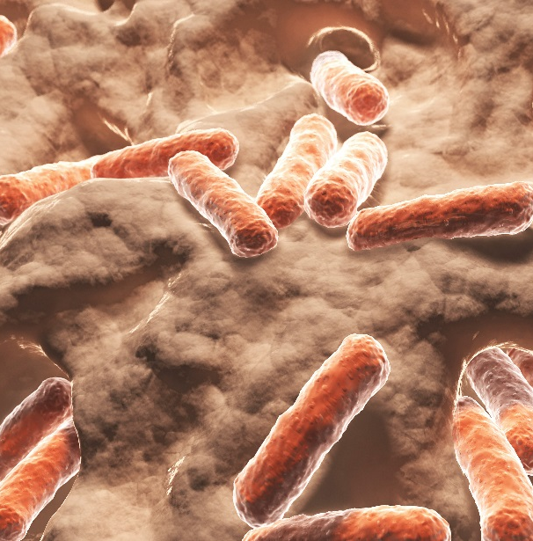
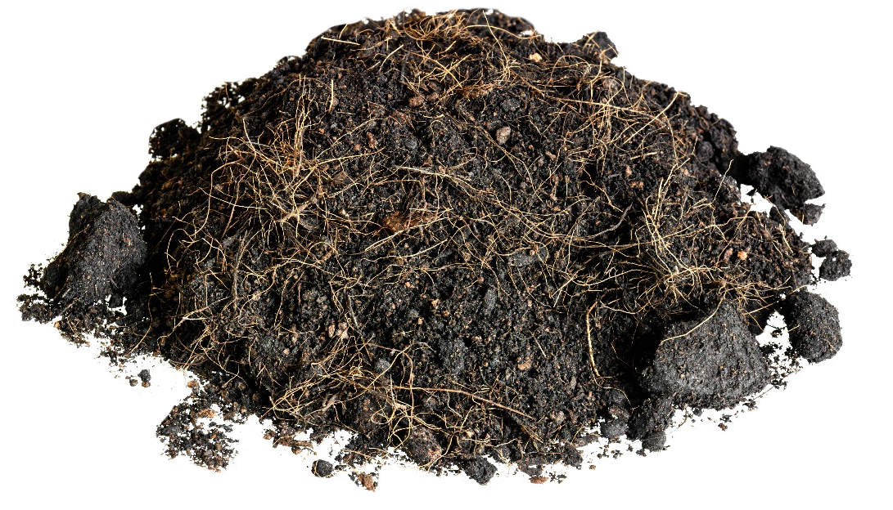
9. As bactérias decompositoras que vivem no solo e transformam os restos dos animais e das plantas em matéria mineral são consideradas úteis/prejudiciais.

Slide 12
10. Os microrganismos desenvolvem-se rapidamente quando encontram humidade, alimento, luz/obscuridade e temperatura adequada.

Slide 13
Correção
Cada resposta correta vale 1 ponto.

Slide 14
1. Louis Pasteur descobriu a pasteurização e a vacina contra a raiva, doença causada por microrganismos.

Slide 15
2. A invenção do microscópio ótico permitiu conhecer a existência de microrganismos.

Slide 16
3. A invenção do microscópio eletrónico permitiu conhecer a existência de vírus.

Slide 17
4. A maioria dos microrganismos são seres unicelulares.

Slide 18
5. As bactérias são seres unicelulares sem núcleo organizado que se reproduzem rapidamente, e pertencem ao reino Monera.

Slide 19
6. Os microrganismos que podem causar doenças a plantas e a animais, incluindo o ser humano, são microrganismos patogénicos.

Slide 20
7. A rubéola é uma doença humana causada por microrganismos.

Slide 21
8. A gripe das aves é causada por um vírus.

Slide 22
9. As bactérias decompositoras que vivem no solo e transformam os restos dos animais e das plantas em matéria mineral são consideradas úteis.

Slide 23
10. Os microrganismos desenvolvem-se rapidamente quando encontram humidade, alimento, obscuridade e temperatura adequada.

